Slide 1
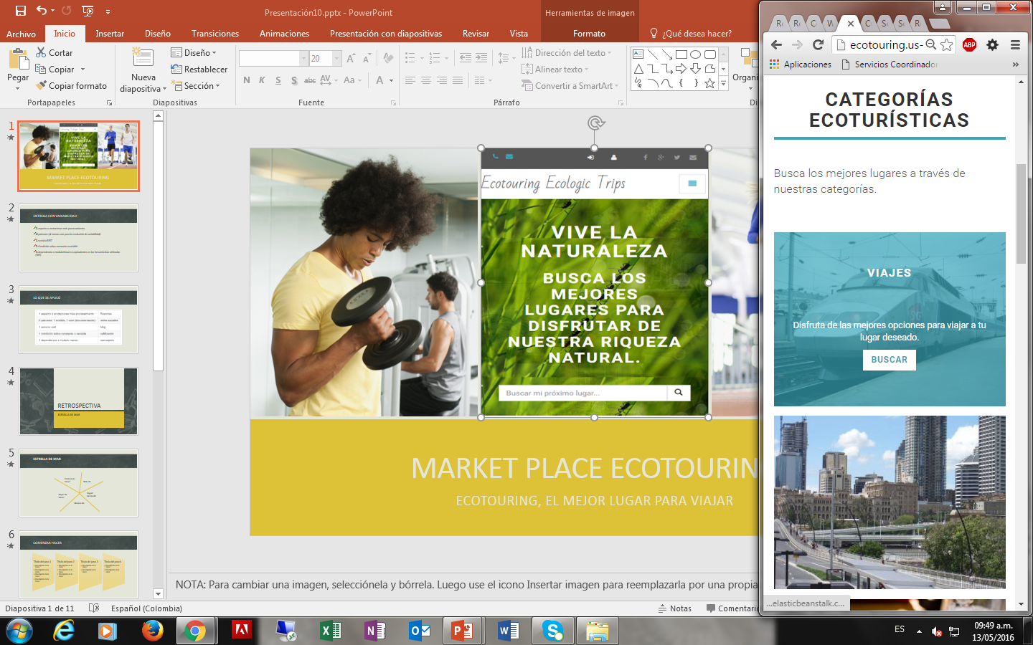
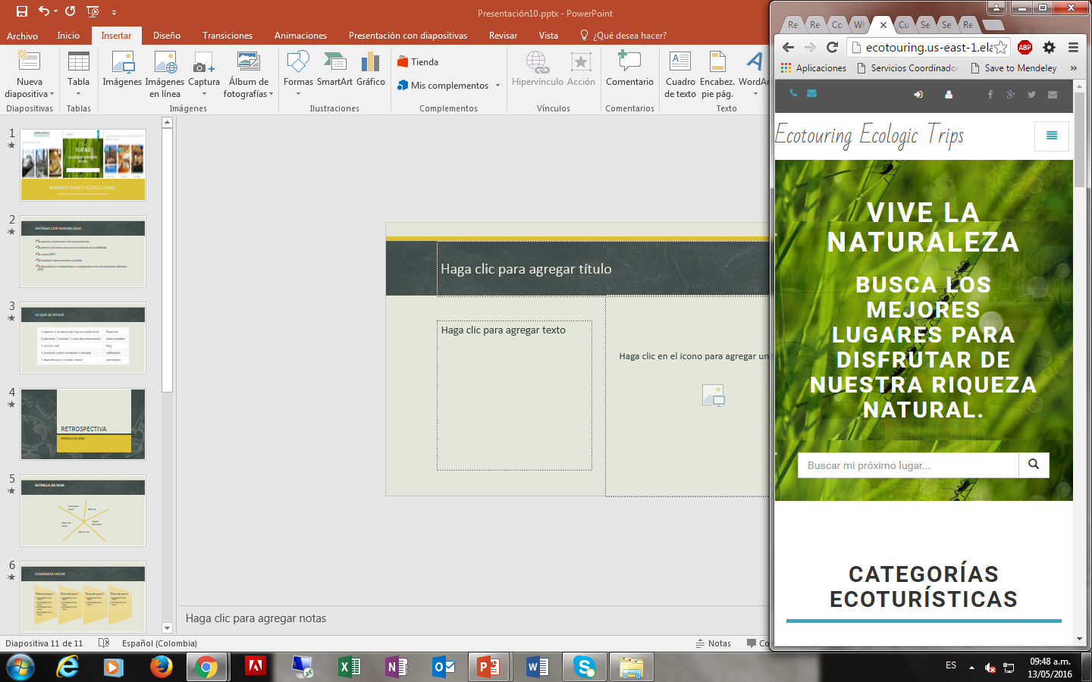
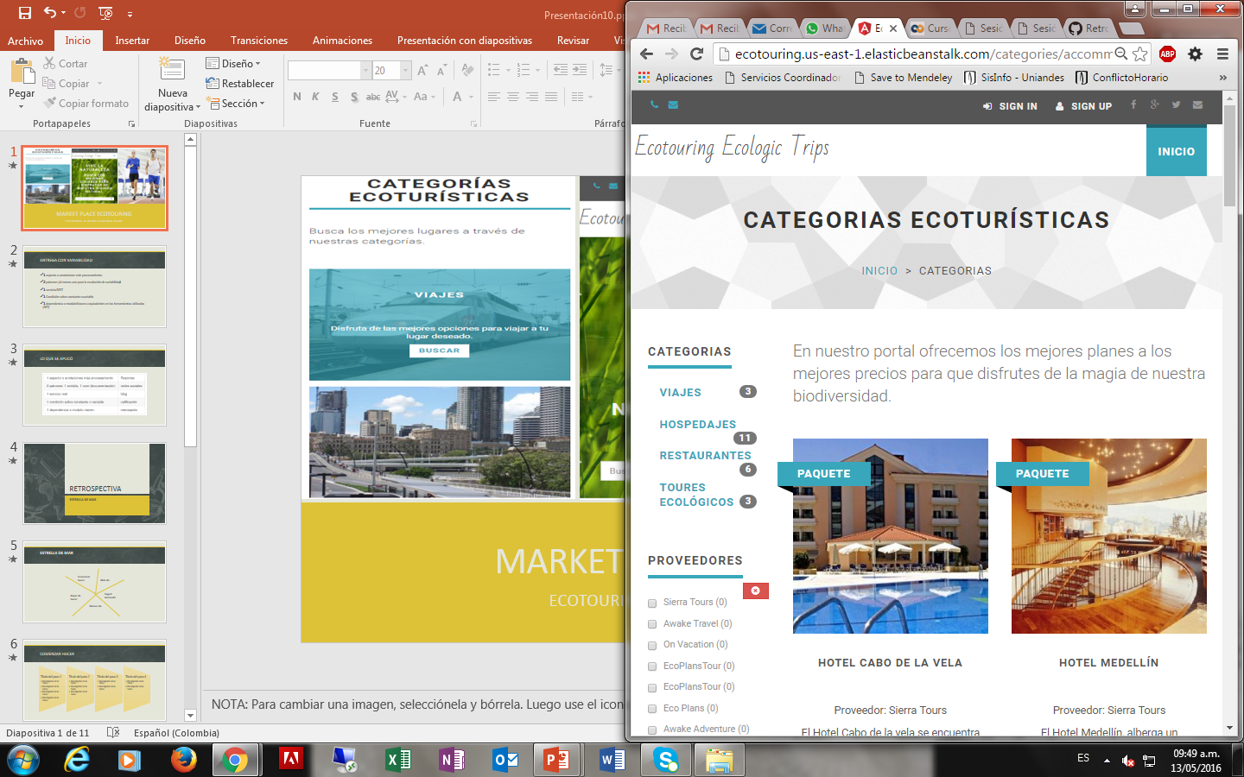
MARKET PLACE ECOTOURING
Ecotouring, Tu mejor ALIADO para viajar
Notes:
NOTA: Para cambiar una imagen, selecciónela y bórrela. Luego use el icono Insertar imagen para reemplazarla por una propia.

Slide 2
ENTREGA CON VARIABILIDAD
1 aspecto o anotaciones más procesamiento.
2 patrones (al menos uno para la resolución de variabilidad)
1 servicio REST
1 Condición sobre constante o variable
1 dependencia o modulo Maven o equivalentes en las herramientas utilizadas (SBT)

Slide 3
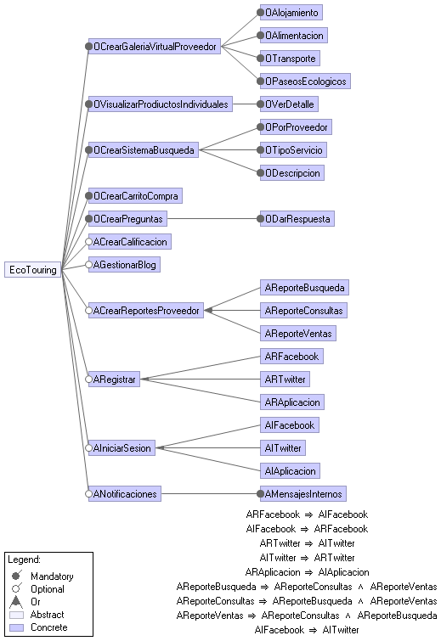
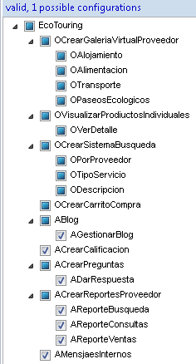
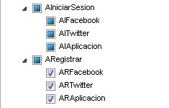
DIAGRAMA DE CARACTERISTICAS

Slide 4
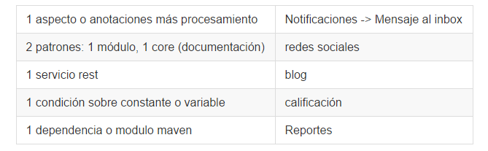
LO QUE SE APLICÓ

Slide 5
RETROSPECTIVA
ESTRELLA DE MAR

Slide 6
ESTRELLA DE MAR
Comenzar hacer
Más de
Seguir haciendo
Dejar de hacer
Menos de

Slide 7
COMENZAR HACER
Más pruebas de todo el sistema
Ejemplo: cuando hacemos algún desarrollo, no hacemos pruebas en el momento, esperamos al final cuando ya todo lo demás esté listo y es montando a producción
Mejorar la planeación
Ejemplo: Vamos viendo en el camino que falta o qué actividad toca hacer.
Unificar el conocimiento, en este momento está divido el front y el back
Ejemplo: Ya que nos dividimos en dos equipos, cada uno conoce la tecnología en la cual trabajo, pero el resto del equipo no.
Hacer más seguimiento de las tareas individuales
Ejemplo: Muchas veces no sabemos en qué está cada uno de nuestros compañeros, hasta el día que nos vemos y revisamos lo que se hizo en la semana.
Mejora: Designamos a una persona que hiciera todas las pruebas necesarias de lo que se desarrolla así poder consolidar las mejoras que toque hacer.
Mejora: Ya empezamos a generar documentos, donde planteamos el paso a paso de lo que toca hacer, estado y responsable.
Mejora: Creemos que por el tiempo es muy difícil hacer esto, pero la idea es que podamos mostrar lo que cada equipo hizo y como lo hizo, para que todos tengamos una idea de todo el proceso.
Mejora: Junto con la planeación, la asignación y documentación de tareas nos permitirá poder saber en qué estado está cada tarea y así medirnos en tiempo para lograr el objetivo.

Slide 8
MÁS DE
Investigación de tecnologías
Ejemplo: Trabajamos con lo mínimo que sabemos e investigamos solo lo que toca, debemos conocer mucho más de la tecnología que cada uno maneja.
Trabajo colectivo
Ejemplo: Muchas veces cada uno trabaja por su parte y solo los sábados trabajamos en equipo.
Reuniones, no solo presenciales, sino también virtuales entre semana
Ejemplo: Nos reunimos una vez a la semana presencialmente.
Pedirle retroalimentación al cliente
Ejemplo: Muchas veces tenemos dudas y suponemos sobre cierto proceso y no hacemos preguntas directas al cliente quién es quién conoce lo que quiere.
Mejora: Creemos que por el tiempo es muy difícil hacer esto, pero la idea es que podamos conocer mucho más sobre cada tema.
Mejora: Reunirnos para trabajar en equipo dos veces por semana y sacar cosas puntuales, ya que cada uno tiene una tarea asignada, la cual sin ella otra persona no podría trabajar.
Mejora: Creemos que debemos vernos por lo menos una vez más por un medio virtual para socializar los avances antes de la reunión presencial.
Mejora: Escribirle más seguido al profesor con el fin de entender mejor lo que desea con cada desarrollo y no generar re-procesos

Slide 9
SEGUIR HACIENDO
Comunicación fluida por whatsapp
Ejemplo: Siempre nos hablamos por whatsapp, pero la comunicación siempre es fluida, siempre nos respondemos al momento que es y se necesita y nos comunicamos todo lo que hacemos
Motivación intrínseca
Ejemplo: Estamos muy motivados en él cursos y el desarrollo del proyecto, siempre nos apoyamos y nos damos buena energía, jamás nos criticamos, siempre trabajamos de la mejor manera
Llegar a acuerdos rápidamente
Ejemplo: Generalmente discutiremos todas las decisiones, y tomamos decisiones pronto entre todos, lo que permite que el trabajo fluya.
Visión compartida del proyecto
Ejemplo: Al igual que los acuerdos, tenemos el objetivo claro y conceptos compartidos, lo que permite que rápidamente logremos saber que tenemos que hacer

Slide 10
DEJAR DE HACER
Esperar al fin de semana para trabajar en el proyecto
Ejemplo: Cada uno es consciente de que por las ocupaciones que cada uno tiene, solo le dedica los fines de semana
No suponer para poder definir bien los requerimientos
Ejemplo: Siempre suponemos cosas que a veces o son y hacemos re-procesos.
No ser impuntuales y salirnos antes de las reuniones de trabajo
Ejemplo: Muchas veces nos reunimos, pero no podemos todo el día o no podemos todos el tiempo que estipulamos y nos salimos antes
Dejar de hacer para mañana lo que podemos hacer hoy
Ejemplo: Muchas veces que nos reunimos, identificamos mejoras y no las hacemos en el momento
Mejora:La idea es al identificar las tareas con sus respectivos dolientes, poder organizarnos mejor cada uno entre semana y poder trabajar en las diferentes tareas.
Mejora:Quedamos en primero acudir a nuestro equipo, si la duda es general acudir al profesor lo más pronto y no perder tiempo
Mejora:Tratar de sacar el día de reunión completo para poder avanzar lo que esperamos.
Mejora:Una persona se encarga de hacer las revisiones generales y con cada persona encargada del proceso se sienta y hacen las respectivas correcciones.

Slide 11
MENOS DE
No estancarnos en problemas mínimos, que nos impidan el avance del proyecto
Ejemplo: A veces no avanzamos por tratar de resolver algo en lo que estamos, cuando podemos avanzar en otras cosas que si sabemos.
Mejora:Ya identificado este problema, es que cada uno sea consiente de que debemos avanzar en lo que sabemos para dejar de ultimo lo que no y así poder avanzar en el proyecto.

Slide 12
CONCLUSIONES
1 aspecto o anotaciones más procesamiento.
2 patrones (al menos uno para la resolución de variabilidad)
1 servicio REST
1 Condición sobre constante o variable
1 dependencia o modulo Maven o equivalentes en las herramientas utilizadas (SBT)

Slide 13

GRACIAS

